Slide 1

Саркопения как синдром, ассоциированный со старением и преждевременным старением
А.Н.Ильницкий
Институт повышения квалификации
Федерального медико-биологического агентства
Санкт-Петербург
1 июня 2014 года

Slide 2
Актуальность проблемы
термин «cаркопения» не входит в действующую международную номенклатуру и классификацию болезней;
роль состояния скелетной мускулатуры в обеспечении качества жизни и внешней эстетики остается недооцененной;
на фоне саркопении развивается снижение двигательной функции с риском падений и переломов, снижением уровня независимости;
нарушение эстетики: осанка, конечности.

Slide 3
Определение 1
обусловленное возрастом дегенеративно-атрофическое изменение мышечной ткани, которое не используется для описания специфического миопатического синдрома на фоне других соматических и инфекционных заболеваний;
типичная возраст-зависимая патология;
начало – в возрасте около 40 лет, интенсификация – в 60 лет.

Slide 4
Определение 2
термин не используется для описания специфического миопатического синдрома, который возникает на фоне таких заболеваний как сепсис, ВИЧ-инфекция, онкологическая патология, хроническая почечная недостаточность, группа хронических обструктивных болезней легких, хроническая сердечная недостаточность;
патогенетические механизмы саркопении и вторичного миопатического синдрома обусловлены экспрессией одних групп генов.

Slide 5
Факторы риска
возраст;
плохое питание;
длительная иммобилизация;
сахарный диабет II типа, ожирение;
когнитивный дефицит (исключается доброкачественное когнитивное снижение);
дефицит витаминов D и В12;
поведенческие факторы (курение, алкоголь), приводящие к развитию синдрома преждевременного старения.
P.J.Atherton, 2012

Slide 6
Клиническая эпидемиология 1
Нью-Мексико: мужчины - 15 %, женщины - 24%, у лиц старше 80 лет - 50 %;
Лондон: мужчины - 53 %, женщины - 31 %;
Копенгаген: лица старше 70 лет - 12 %;
Шанхай: мужчины - 26 %, женщины - 19 %.
NHAMES, 2012

Slide 7
Клиническая эпидемиология: российские результаты 1
107 лиц пожилого и старческого возраста, проживающих в домах–интернатах для пожилых граждан и инвалидов и 56 человек, находящихся на амбулаторном лечении в городской поликлинике №1, город Белгород;
возраст - от 60 до 89 лет, средний возраст обследуемых составил 71,0 + 2,3 лет;
лиц пожилого возраста - 92 (56,4%), старческого возраста - 71 (43,5%), женщин – 97 (59,5%), мужчин – 66 (40,4%);
для диагностики саркопении использовались критерии EWGSOP (2009): определение скорости ходьбы, динамометрия и измерение мышечной массы.

Slide 8
Клиническая эпидемиология: российские результаты 2
пациентов со скоростью ходьбы менее 0,8 м/с – среди лиц пожилого возраста 12 (13,0%), старческого возраста 19 (26,7%);
снижение показателей динамометрии - 14 (15,2%) в пожилом и 23 (32,3%) в старческом возрасте;
снижение мышечной массы - 11 (11,5%) человек пожилого возраста и 21 (28,4%) лиц старческого возраста;
в доме-интернате саркопения была выявлена у 28 (26,1%) человек, в поликлинике - 12 (21,4%);
распространенность саркопении среди лиц пожилого возраста - 22,1%, старческого возраста - 35,2%.

Slide 9
Этиопатогенез 1
алиментарные факторы: плохое питание, гиперлептинемия, нарушения моторики желудочно-кишечного тракта, возрастной феномен быстрого насыщения, диализная терапия;
поведенческие особенности: гиподинамия и детренированность;
гормональные изменения: возрастное снижение уровней тестостерона и эстрогена, соматотропин и инсулиноподобного фактора роста – 1.

Slide 10
Этиопатогенез 2
возрастные нейроиммуноэндокринные изменения: снижение содержания иммуноглобулина А, G, провоспалительных цитокинов;
возраст-зависимое усиление оксидативных процессов (мышечная ткань – зона высокой оксигенации, в том числе в состоянии покоя);
возрастное снижение функции мышечной ткани как белкового депо;
Возрастное снижение активности альфа-мотонейрона спинного мозга;
снижение способности мышечной ткани к регенерации.

Slide 11


Slide 12
Саркопения как митохондриальная патология
возрастные изменения мышечной ткани ассоциированы со снижением регуляторной активности митохондрий;
изменение соотношения анти-/прооксидантные молекулы, метаболизма кальция, ROS-сигнализации;
усиление процессов апоптоза, аутофагии в результате инверсии жизненного цикла митохондрий.
A.M.Josef, 2012

Slide 13
Патоморфология
дегенерационная атрофия мышечных волокон, которые напоминают по характеру гистологической картины поздние изменения при полиомиелите;
атрофия миоцитов, снижается количество нейромускулярных единиц, двигательных мышечных волокон второго типа, которые являются волокнами быстрого сокращения и обеспечивают, прежде всего, быстрые действия человека (бег, например).

Slide 14
Классификация
вопрос окончательно не решен;
выделяют пресаркопению (динопения) – снижение мышечной силы без нарушения функции передвижения и собственно саркопению, когда происходит снижение и мышечной силы, и развивается гипомобильность;
возрастные периоды: саркопеническое ожирение (в среднем возрасте), собственно саркопения (в пожилом и старческом возрасте).

Slide 15
Клиника в среднем возрасте: саркопеническое ожирение
характерно для среднего возраста;
проявление синдрома преждевременного старения;
при нормальном индексе массы тела увеличение удельного веса жировой ткани + саркопения;
перераспределение жировой ткани из конечностей в область туловища;
жировая инфильтрация скелетных мышц.

Slide 16
Клиника в пожилом возрасте
мышечная слабость, нарушение тонкой моторики, снижение объема повседневной привычной активности, снижение аппетита, нарушение терморегуляции (чувство холода), остеопороз, нарушения осанки;
снижение скорости ходьбы, нарушения устойчивости и равновесия, синдром падений.

Slide 17
Диагностика (EWGSOP, 2009)
Возраст > 65 лет
Определение скорости ходьбы
> 0,8 м/с
< 0,8 м/с
Динамометрия
Измерение
мышечной массы
Норма
Снижена
Снижена
Норма
Нет
саркопении
Саркопения
Нет
саркопении

Slide 18
Лабораторная диагностика
не проводится посредством рутинных методов;
не выявлены биохимические маркеры, которые могут быть использованы в рутинной практике;
рассматривается возможность измерения уровня пептида коллагена IV типа P6NP;
саркопения ассоциирована с гипохромной анемией (низкий уровень гемоглобина), но это не патогномонично.

Slide 19
Методы диагностики саркопении
оценка функции мышечной ткани: определение скорости ходьбы, тесты «подъем по лестнице», «подняться и пойти»;
оценка силы скелетной мускулатуры: динамометрия, сгибание/разгибание в коленном суставе;
оценка массы скелетной мускулатуры: биоимпедансный анализ, двухфотонная рентгеновская абсорбциометрия.

Slide 20
Вопросы дифференциальной диагностики
генерализованная мышечная слабость (при ВИЧ-инфекции страдают мышцы нижних конечностей);
отсутствие явных признаков легочной патологии (дыхательная недостаточность, экспираторная одышка и пр.);
отсутствие явных признаков сердечно-сосудистой патологии (миопатический синдром при хронической сердечной недостаточности).

Slide 21
Вопросы скрининга
скрининг не разработан;
отдельные публикации посвящены возможности применения Ноттингемского опросника для выявления синдрома мальнутриции, который является фактором риска саркопении.

Slide 22
Лечение 1
медикаментозная терапия и/или пищевые добавки для улучшения метаболизма мышечной ткани: смеси разветвленных аминокислот (лейцин, изолейцин, валин) и метаболит лейцина β-гидрокси-β-метилбутират;
заместительная терапия анаболическими гормональными препаратами тестостерона (для мужчин); эстрогенами (для женщин), соматомедином-С.

Slide 23
Лечение 2
пептидные биорегуляторы (естественного происхождения);
нестероидные противовоспалительные средства;
препараты для лечения остеопороза (алендронат);
синтетические пептиды с влиянием на митохондрии мышечной ткани (SS-31).

Slide 24
Реабилитация: питание
оптимальное количество потребляемого белка должно составлять 0,8 г/кг/день;
пациенты в возрасте старше 60 лет потребляют менее 75% от рекомендованного значения суточного количества белка.

Slide 25
Реабилитация: кинезотерапия
изменение взгляда: необходимы не аэробные упражнения, а с сопротивлением так как важно не просто увеличить кровоток в мышцах, но улучшить метаболические процессы (потребление глюкозы);
программа силовой тренировки включает занятия 2–3 раза/неделю, что приводит к улучшению физических функций и показателей скорости ходьбы, времени подъема со стула, подъема по лестнице и улучшение пробы на равновесие.
S.Skirrow, 2013

Slide 26
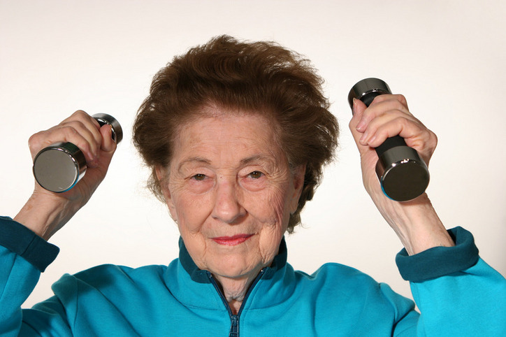

Slide 27
Кинезотерапия: величина нагрузки
до 60 лет – упражнения на сопротивление с величиной нагрузки 80% от максимально возможной для данного пациента;
после 60 лет – упражнения на сопротивление с величиной нагрузки 50 – 60% от максимально возможной;
упражнения должны быть активными, мышечные вибраторы – не эффективны.

Slide 28
Профилактика
адекватная физическая нагрузка с силовыми упражнениями;
гормоно-заместительная терапия (по показаниям);
правильное питание (включая увеличение потребления белка при отсутствии противопоказаний со стороны почек);
пептидные биорегуляторы.

Slide 29
Прогноз
«волнообразное» течение заболеваний в пожилом возрасте;
синдром старческой астении;
увеличение риска инвалидности и смертности;
с возрастом - снижение степени самообслуживания.

Slide 30
Перспективы
широкое внедрение диагностики саркопении в практику клиник антистарения и муниципальные учреждения здравоохранения;
разработка методик скрининга;
изучение вопросов клинической эпидемиологии (общая распространенность, возрастная распространенность) в разных регионах РФ;
внедрение методов лечения, реабилитации и профилактики саркопении;
обучение врачей и средних медицинских работников.

Slide 31
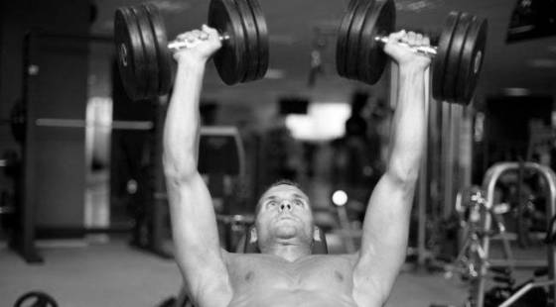

Slide 32
СПАСИБО ЗА ВНИМАНИЕ!

